Slide 1
大家來猜一猜
開始

Slide 2


如何保護牙齒?
喝含糖飲料
刷牙
吃糖果

Slide 3
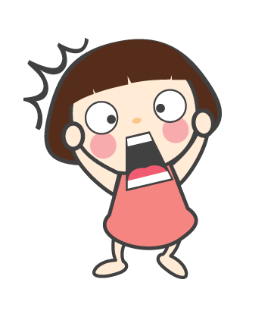
答錯了!
重來

Slide 4

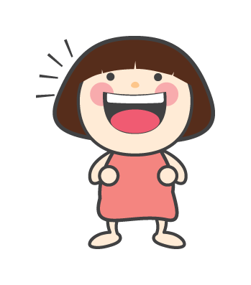
答對了!
結束

